Slide 1

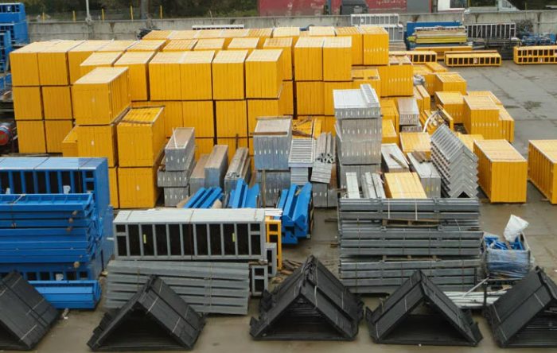
ООО «БФА-СТРОЙ»
ПРИМЕРЫ ВСКРЫТИЯ РЕЗЕРВОВ ПРОИЗВОДИТЕЛЬНОСТИ
41.2 (Строительство жилых и нежилых зданий)
Пилотный
поток:
«Формирование среза материалов»
Основной результат:
Основные мероприятия:
Показатели пилотного потока:
Сокращение отклонений при планировании строительных материалов на объекте
Зафиксированы в регламенте процесса ответственные за отклонение фактического расхода материалов от планового значения, что позволило сократить неучтенный расход материалов на 23%
Сформирован стандарт унификации единиц измерения для строительных материалов, что позволило сократить количество времени переучета на 17%
Внедрен производственный анализ на площадке, с указанием количества перерасхода материала от планового значения, что позволило сократить отклонения на 5%
Отклонения планового значения расходов материалов от фактического зафиксированы в картах КПЭ руководителей строительных объектов
ВПП час
107
-13%
Было
95
Стало
ВЫРАБОТКА, шт./час
+14%
0,0107
Было
Стало
0,0094
НЗП %
25
-20%
Было
20
Стало
Notes:
Описание примера вскрытия резервов: *Контактная информация: Слиньков Александр; +79312409850; *Срок реализации проекта: с марта 2024 по сентябрь 2024, результаты за 6 мес. работы
*Краткая информация о предприятии:
Режим работы предприятия/потока – 1 сменный режим работы (по 8 часов), на строительных объектах также работы осуществляются в выходные дни и сверхурочно
Численность сотрудников предприятия – 250чел.
Причина открытия проекта именно в этом потоке – большое число отклонений планового и фактического расхода материалов
Краткая справка о продукте:
Оптимизация бизнес-процесса формирования среза материалов
Информация о проекте:
Проблема:
Отсутствие ответственных за перерасход материалов
Решение:
Зафиксированы в регламенте процесса ответственные за отклонение фактического расхода материалов от планового значения
Результат:
Сокращение неучтенный расход материалов на 23%
Проблема:
Разные сотрудники предоставляют данные об остатках в разных единицах измерения (Рабочий шт., Кладовщик в пачках, ПТО в тоннах)
Решение:
Сформирован стандарт унификации единиц измерения для строительных материалов
Результат:
Сокращение переучета материала на 17%

Slide 2

ПРИМЕРЫ КЕЙСОВ
«Формирование среза материалов»
Сокращение отклонений при планировании строительных материалов на объекте
Пилотный поток:
Основной результат:
Зафиксированы в регламенте процесса ответственные за отклонение фактического расхода материалов от планового значения, что позволило сократить неучтенный расход материалов на 23%
Сформирован стандарт унификации единиц измерения для строительных материалов, что позволило сократить количество переучета материалов 17%
Внедрен производственный анализ на площадке, с указанием количества перерасхода материала от планового значения, что позволило сократить отклонения на 5%
Отклонения планового значения расходов материалов от фактического зафиксированы в картах КПЭ руководителей строительных объектов
Показатели пилотного потока:
-13%
время протекания процесса
+14% выработка
-20%
незавершенное производство в потоке
Notes:
Описание примера вскрытия резервов: *Контактная информация: Осипенко Святослав - +79291598589
*Срок реализации проекта: с февраля 2024 по июнь 2024, результаты за 5 мес. Работы
*Краткая информация о предприятии:
-Режим работы предприятия/потока – 1 смена 5 дней в неделю, была работа в выходные и праздничные дни
-Численность предприятия - чел. 70
-Объем в выручке – 100%
-Причина открытия проекта именно в этом потоке – необходимость увеличения
Краткая справка о продукте:
Составление отчета и выплата мотивации
Информация о проекте:
Проблема: Задержка процесса в составлении консолидированного отчета при отсутствии результата некоторых Б.Е.
Решение: Зафиксировано в регламенте процесса составления отчета сроки подачи отчета бизнес-единиц в управляющей компании, назначены ответственные за подачу финансовых результатов бизнес-единицы.
Проблема: Длительное составление отчетов, согласования и утверждения в связи с отсутствием ограничений по времени и условий окончания процесса на каждом блоке
Решение: Автоматизирован процесс, Составлен регламент процесса отчетности и выплаты мотивации с указанием сроком для каждой операции, и эскалации проблем
Проблема: Увеличение длительности процесса из-за несвоевременного предоставления документов за отчетный период.
Решение: Сформирован чек-лист для проверки документов 25 числа месяца следующего за отчетным, с 25 числа экономист проверяет по чек-листу подгрузку документов, эскалация проблемы недогруженных документов на директора бизнес-единицы

